Slide 1



CHÀO MỪNG CÁC EM ĐẾN VỚI TIẾT HỌC NGÀY HÔM NAY

Slide 2




https://youtu.be/RzlrcNyooa8
Khởi động

Slide 3

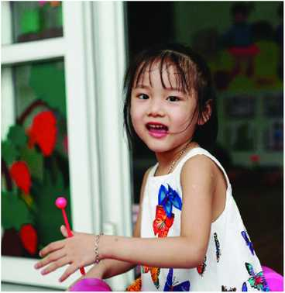
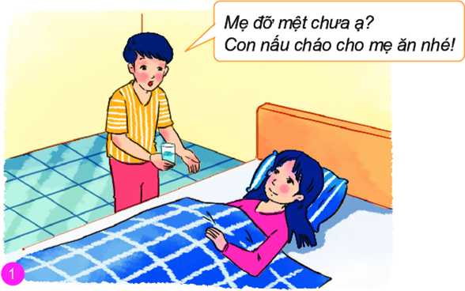
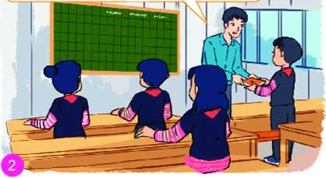
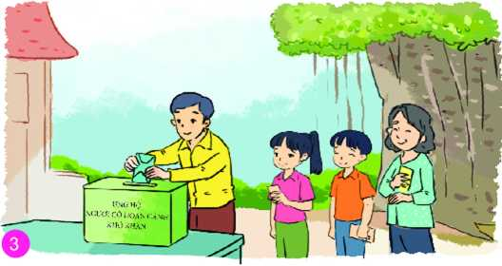
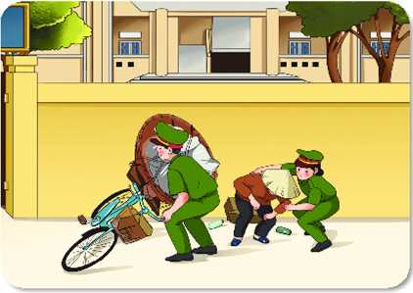
Bài 2 – Tiết 4 : YÊU THƯƠNG CON NGƯỜI

Slide 4
Bài 2:
YÊU THƯƠNG CON NGƯỜI
I.
Khám phá

Slide 5


1. Biểu hiện của yêu thương con người

Slide 6

ĐỌC THÔNG TIN
Bé Nguyễn Hải An, 7 tuổi bi căn bệnh u thần kinh đệm cầu não lan toả - một căn bệnh hiện tại chưa có phương pháp điều tri tối ưu. Thực hiện ưóc nguyện của bé khi còn sống, sau một thời gian điều tri tại bệnh viện nhưng không qua khỏi, mẹ bé và gia đình đã quyết định hiến tạng giác mạc của bé. Hai giác mạc của bé sau đó đã được ghép cho một cụ bà 73 tuổi và một người đàn ông 42 tuổi.
Việc mẹ bé và gia đình đã cố gắng vượt qua nỗi đau, quyết định thực hiện di nguyện của bé là hiến tạng giác mọc để trao ánh sáng cho người khác vói mục đích cứu người, làm việc thiện đã viết nên câu chuyện đẹp về lòng nhân ái, biết sống vì người khác, đem lại họnh phúc cho người khác để sự sống mãi tiếp nối, trường tồn..
Cô Thuỳ Dương, mẹ của bé chia sẻ: “Việc hiến tọng nội tạng là di nguyện của con. Lúc con còn tỉnh táo, hai mẹ con hay thủ thỉ và bé đã nói ra mong muốn của mình về hiến tạng, một phần là muốn cống hiến cho xã hội, giúp người; một phần là muốn mẹ tiếp tục sống tiếp vì con còn trên thế gian". Như một hiệu ứng kì diệu, sau khi biết nghĩa cử cao đẹp của bé Hải An, đã có hàng ngàn người trên cả nước đang kí hiến tạng sau khi qua đời.

Slide 7
Đọc thông tin về bé Hải An và quan sát tranh và trả lời câu hỏi
Tình yêu thương con người được biểu hiện trong các mối quan hệ nào? Với những hình thức nào?
Thầy tặng em tập vở. Mong em khắc phục hoàn cảnh khó khăn để tiếp tục đến lớp học tập
Tình yêu thương con người được biểu hiện trong các mối quan hệ: gia đình, nhà trường, xã hội. Với những hình thức: Lời nói, việc làm, thái độ.

Slide 8
Tìm hiểu biểu hiện của tình yêu thương con người bằng cách hoàn thiện phiếu bài tập
Mối quan hệ Hình thức | Gia đình | Nhà trường | Xã hội
Lời nói
Việc làm
Thái độ

Slide 9
Mối quan hệ Hình thức | Gia đình | Nhà trường | Xã hội
Lời nói | - Không sao đâu, mọi chuyện sẽ qua thôi, bố mẹ luôn bên con. - Hãy để con giúp bố mẹ một tay ạ! | - Không sao đâu, mọi chuyện sẽ qua thôi, mình luôn bên bạn. - Hãy để mình giúp bạn một tay nhé! | - Cháu có thể giúp được gì cho bác không ạ?
Việc làm | - Quan tâm, chăm sóc lẫn nhau giữa các thành viên trong gia đình - Động viên, giúp đỡ khi gặp khó khăn | - Các bạn hỗ trợ, giúp đỡ lẫn nhau tronẹ học tập và rèn luyện - Thầy cổ động viên, dìu dắt, dạy bảo các em học sinh - Học sinh biết ơn, kính trọng thầy cô | Giúp đỡ người nghèo Giúp đỡ các bạn có hoàn cảnh khó khăn Giúp đỡ người khuyết tật
Thái độ | Quan tâm. Cảm thông. Lo lắng và đồng cảm - Chia sẻ. | - Học sinh biết ơn, kính trọng thầy cô - Thầy cô lo lắng và đồng cảm, chia sẻ. với học sinh | - Mọi người yêu thương, cảm thông, lụt, hạn hán chia sẻ với nhau. Cùng nhau giúp đỡ người dân ở các vùng miền khó khăn

Slide 10

Bài 2 – Tiết 4 : YÊU THƯƠNG CON NGƯỜI
1. Biểu hiện của yêu thương con người
ở những lời nói
việc làm
thái độ
của mọi con người trong cuộc sống hàng ngày: Quan tâm, giúp đỡ thông cảm, sẻ chia, biết tha thứ, biết hi sinh vì người khác, ...

Slide 11
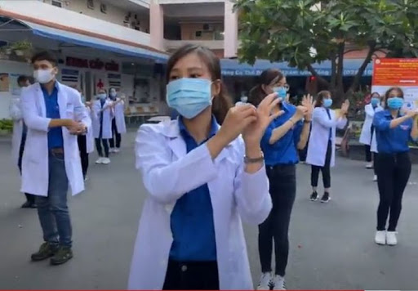
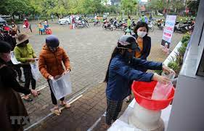
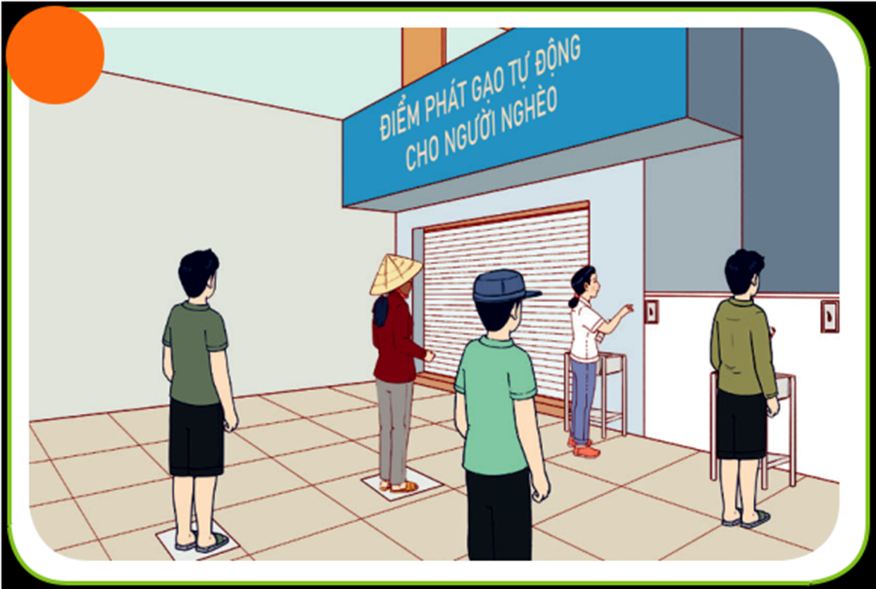
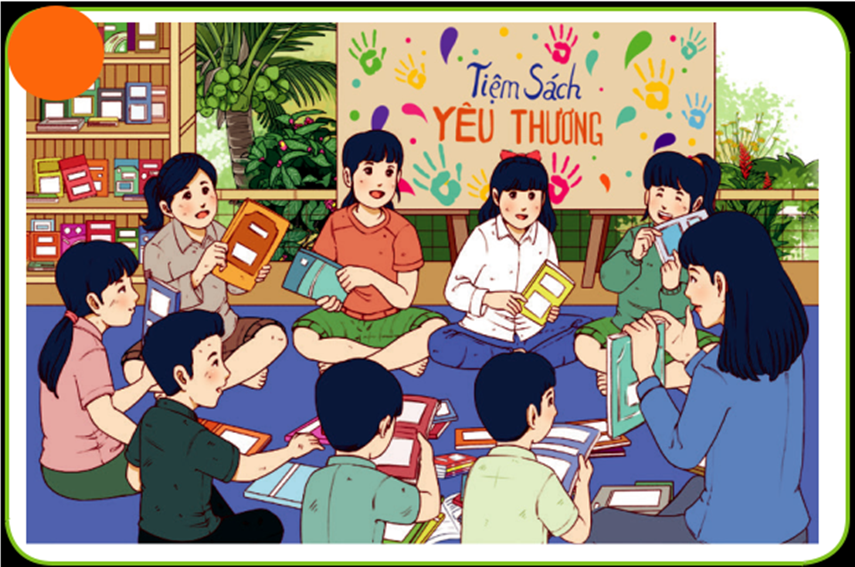

Slide 12
Bài 2 – Tiết 4 : YÊU THƯƠNG CON NGƯỜI
1. Biểu hiện của yêu thương con người
ở những lời nói
việc làm
thái độ
của mọi con người trong cuộc sống hàng ngày: Quan tâm, giúp đỡ thông cảm, sẻ chia, biết tha thứ, biết hi sinh vì người khác, ...
Nhỏ nhen
- Trái với yêu thương con người
ích kỳ thờ ơ
vô cảm
đánh đập, sỉ nhục người khác

Slide 13
Sự khác nhau giữa yêu thương con người và lòng thương hại
* Yêu thương :
- Xuất phát từ tình cảm chân thật
- Bắt nguồn từ cảm xúc của mỗi con người
* Lòng thương hại:
- Ý khinh bỉ ,coi thường
- Không phải xuất phát từ tình cảm , cảm xúc chân thật

Slide 14
Bài 2:
YÊU THƯƠNG CON NGƯỜI
II.
Luyện tập

Slide 15
Câu1. Yêu thương con người là :
A. Là quan tâm giúp đỡ người khác.
B. Cười đùa trêu chọc người kém may mắn.
C. Ganh ghét, đố kị với bạn học chung lớp.
D. Làm sai và luôn dũng cảm nhận lỗi.
Câu2. Yêu thương con người:
A. Xuất phát từ tấm lòng vô tư, chân thật, trong sáng.
B. Xuất phát từ mục đích.
C. Hạ thấp giá trị con người.
D. Làm những điều có hại cho người khác.
A
A
Câu 3. Hành vi nào dưới đây thể hiện lòng yêu thương con người?
A. Quan tâm, giúp đỡ những người đã giúp đỡ mình, còn những người khác thì không quan tâm.
B. Luôn nghĩ tốt và bênh vực tất cả mọi người, kể cả những người làm điều xấu, điều ác.
C. Giúp đỡ người khác một cách vô tư, không mong sự trả ơn
D. Giúp đỡ người khác để được giúp đỡ lại
C

Slide 16
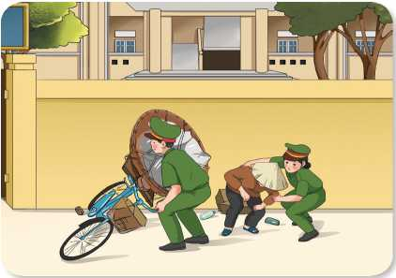
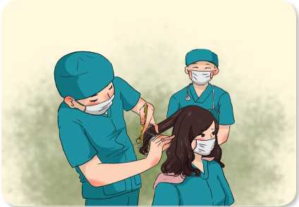
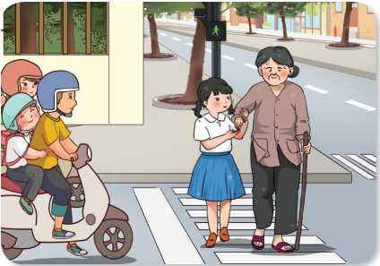
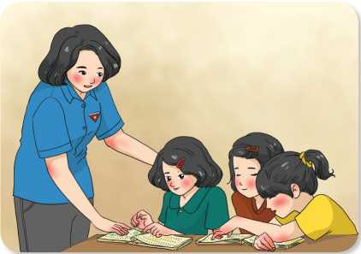
Em hãy chọ̣n một hình ảnh dươi đây làm em có nhiều cảm xú́c nhất và nêu suy nghĩ của em về hình ảnh đó
1
2
4
3

Slide 17
Bài 2:
YÊU THƯƠNG CON NGƯỜI
III. Vận dụng

Slide 18
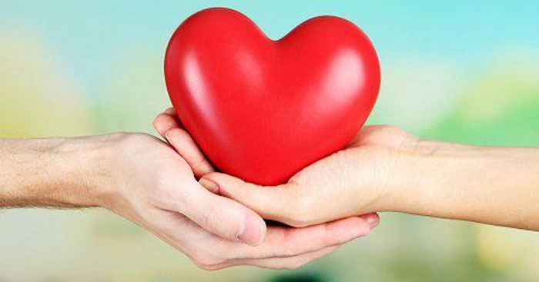
Thực hiện hành động yêu thương.
– Em hãy thực hiệ̣n một việc làm thể hiệ̣n tình yêu thương đối với người thân trọng gia đình và chia sẻ trước lớp.
– Em hãy thưc hiện môt hành động hay môt lời nói cụ thể thể hiện tình yêu thương với bạn bè, thầy cô trong lớp em.

Slide 19
Bài 2:
YÊU THƯƠNG CON NGƯỜI
Xin chào và hẹn gặp lại!

